Slide 1
Формирование финансовой грамотности школьников (из опыта работы)
Учитель истории и обществознания МБОУ «СОШ №57» г. Кирова
Шатунова Светлана Валерьевна

Slide 2
Формирование финансовой грамотности в урочной деятельности
С 2018г. МБОУ «СОШ №57» г. Кирова была площадкой Банка России по внедрению основ финансовой грамотности в общеобразовательной школе
Урок финансовой грамотности был включён в учебный план школы 1 час в неделю в 8 классе
Примерные программы, уроки и презентации к ним были разработаны Пономаревой Н.В и Шатуновой С.В

Slide 3
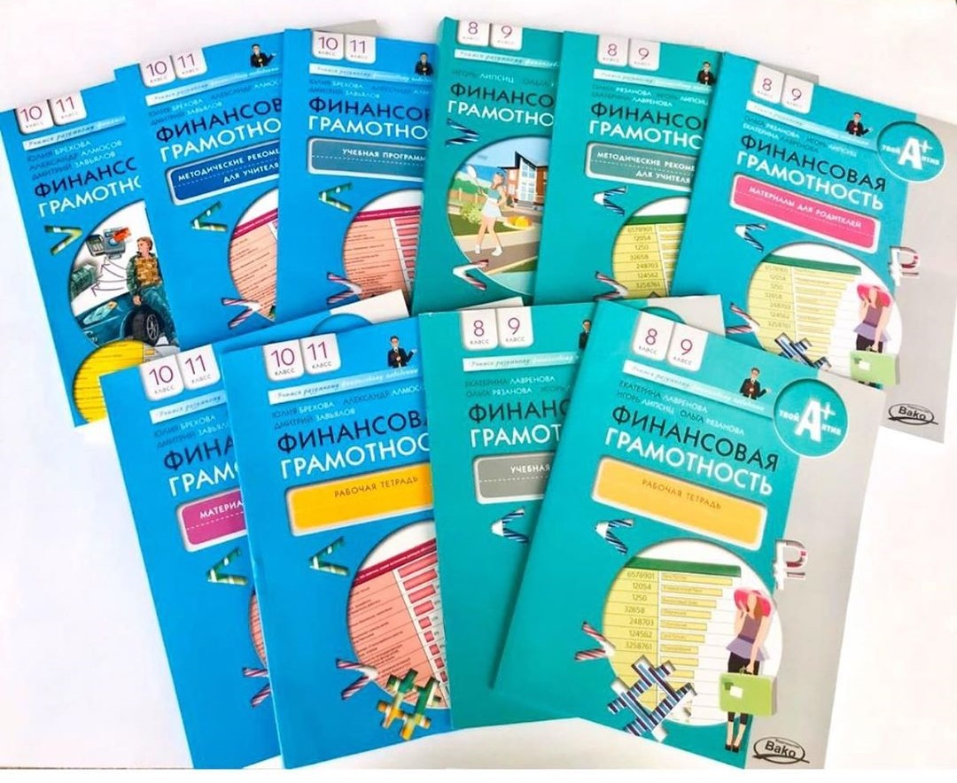
Формирование финансовой грамотности в урочной деятельности

Slide 4
Формы и методы, используемые на уроках по финансовой грамотности
В 2021 году в школу поступили учебные пособия для 5-7, 8-9 и 10-11 классов издательства ВАКО
Видеоуроки Банка России https://dni-fg.ru/
Сайт fincult. info

Slide 5
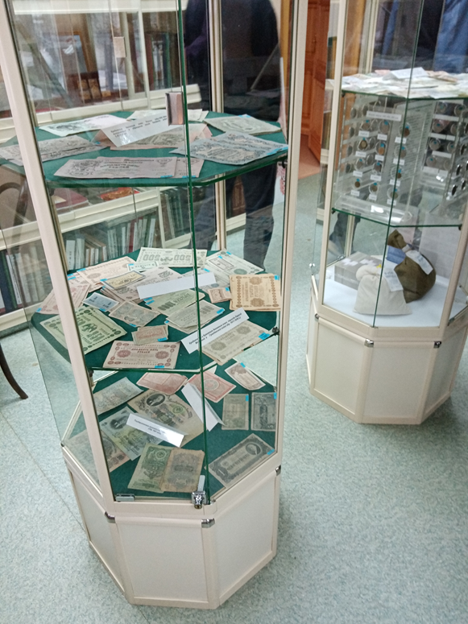
Формирование финансовой грамотности в урочной деятельности
Экскурсия в филиал Банка России в г. Кирове

Slide 6
Формирование финансовой грамотности во внеурочной деятельности
С 2018г. в школе совместно с ИРО Кировской области проводились Дни финансовой грамотности. Учителя проводили открытые уроки и классные часы
7 класс «История Денег»
8 класс « Как защититься от мошенников»
Начальная школа «Карманные деньги»
В декабре 2019г. Была проведена научно практическая конференция учеников начальной школы на темы финансовой грамотности

Slide 7
Семинары для учителей области по финансовой грамотности
За 2018-2020 г. в школе было проведено 4 семинара для учителей города и области, где учителя школы выступили с открытыми уроками и выступлениями:
Корякина Э.С. «Задачи на кредиты в ЕГЭ по математике»
Косарев А.Н. «Налоговые вычеты. Управление своими налогами и финансами»
Пономарева Н.В. Мастер- класс « Заполнение налоговой декларации»
Скорнякова О.В. «Формирование экологической культуры через раздельный сбор отходов»

